Slide 1
Медии и реальность (спорт)
Цель урока
Уметь определять роль медий в формировании мнений и убеждений в сфере спорта.
Developed by Knowledge Economy Forum and DW Akademie and funded by the Foreign Office of the Federal Republic of Germany.

Slide 2
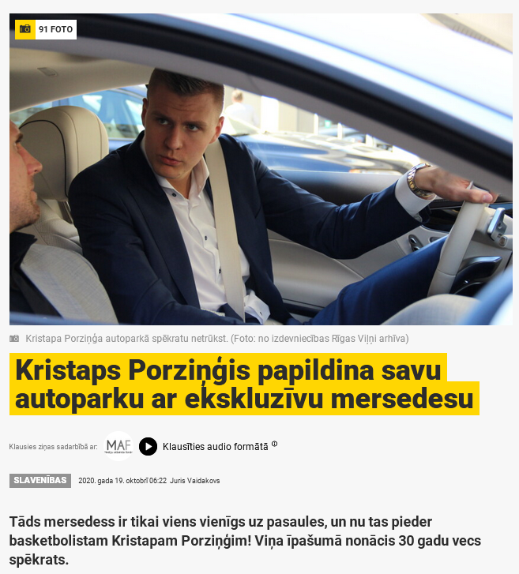
Произнесите первое слово, которое придет вам в голову после просмотра скриншота.
Кристапс Порзингис пополнил свой автопарк эксклюзивным Mercedes
Источник: https://jauns.lv/raksts/izklaide/409580-kristaps-porzingis-papildina-savu-autoparku-ar-ekskluzivu-mersedesu.
Developed by Knowledge Economy Forum and DW Akademie and funded by the Foreign Office of the Federal Republic of Germany.

Slide 3
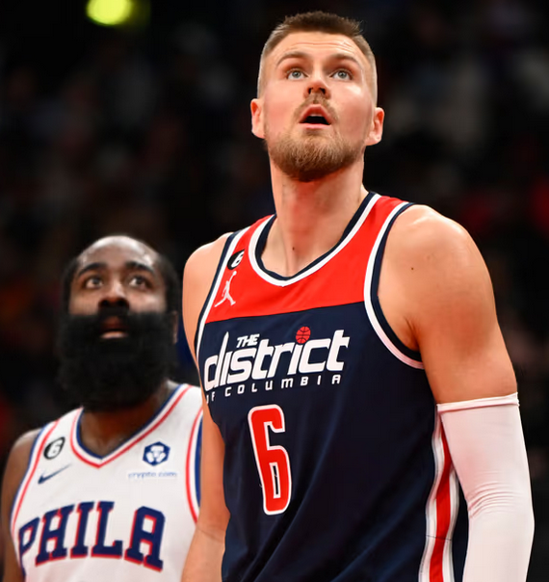
Произнесите первое слово, которое придет вам в голову после просмотра скриншота.
С фантастическим выступлением Порзингис претендует в команду All Star, но этого недостаточно для победы над «76ers».
Источник: https://sports.tv3.lv/basketbols/nba/ar-fantastisku-sniegumu-porzingis-piesakas-uz-all-star-uzvarai-par-76ers-ar-to-nepietiek.
Developed by Knowledge Economy Forum and DW Akademie and funded by the Foreign Office of the Federal Republic of Germany.

Slide 4
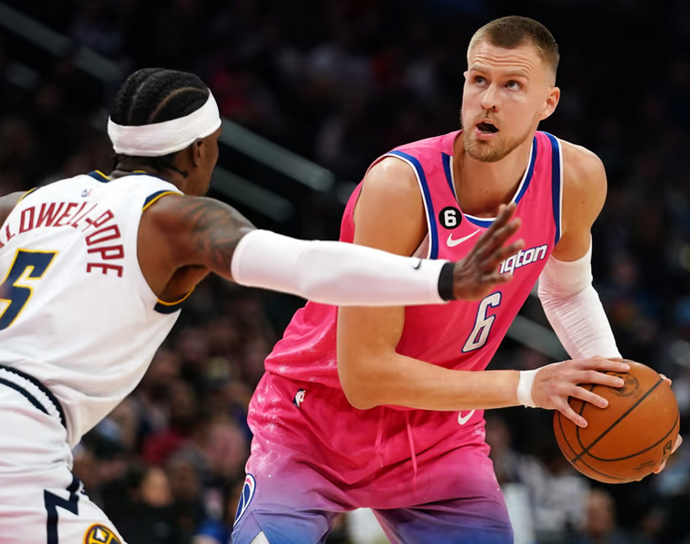
Произнесите первое слово, которое придет вам в голову после просмотра скриншота.
Я посчитал статистику — одним важным результатом было то, что Порзингис был лучшим во всей НБА в марте.
Источник: https://sports.tv3.lv/basketbols/nba/statistiki-saskaitijusi-viena-svariga-raditaja-porzingis-marta-bija-labakais-visa-nba.
Developed by Knowledge Economy Forum and DW Akademie and funded by the Foreign Office of the Federal Republic of Germany.

Slide 5
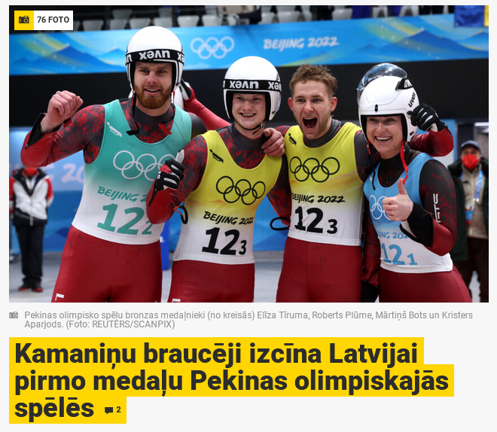
Произнесите первое слово, которое придет вам в голову после просмотра скриншота.
Санщики завоевали первую медаль для Латвии на Олимпийских играх в Пекине.
Источник: https://jauns.lv/raksts/sports/486680-kamaninu-brauceji-izcina-latvijai-pirmo-medalu-pekinas-olimpiskajas-speles.
Developed by Knowledge Economy Forum and DW Akademie and funded by the Foreign Office of the Federal Republic of Germany.

Slide 6
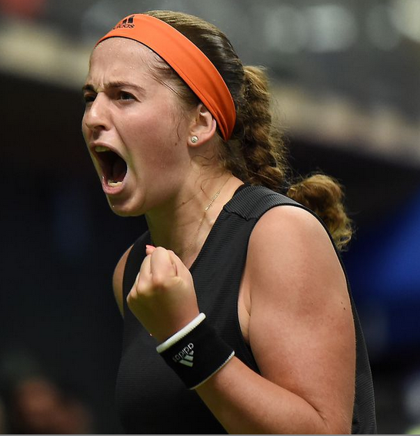
Произнесите первое слово, которое придет вам в голову после просмотра скриншота.
ВИДЕО: У тебя ноль уважения! После поражения Остапенко с соперником обменялись острыми высказываниями.
Источник: https://www.apollo.lv/7285509/video-tev-ir-nulle-cienas-ostapenko-pec-zaudejuma-iesaistas-asa-vardu-apmaina-ar-pretinieci.
Developed by Knowledge Economy Forum and DW Akademie and funded by the Foreign Office of the Federal Republic of Germany.

Slide 7
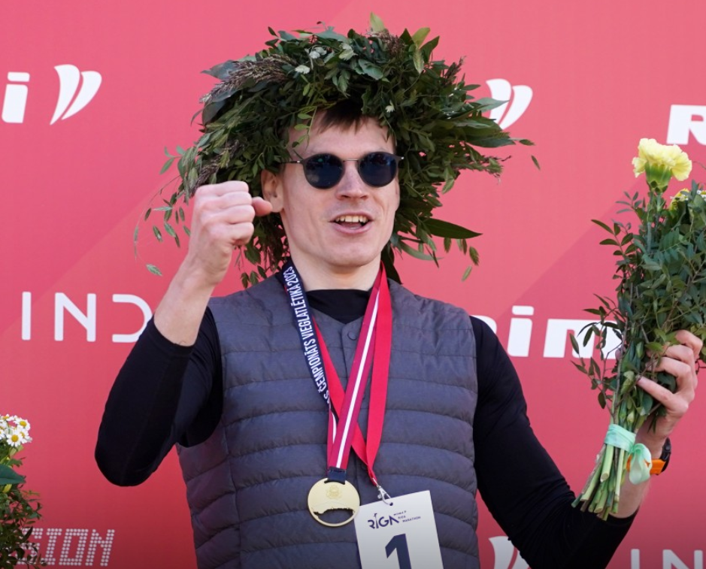
Произнесите первое слово, которое придет вам в голову после просмотра скриншота.
Фото: победители Рижского марафона Ращевскис и Крумина; полумарафон – Серёгиньш и Мархеле.
Источник: https://www.delfi.lv/sports/news/tautas-sports/foto-rigas-maratona-uzvar-rascevskis-un-krumina-pusmaratona-serjogins-un-marhele.d?id=55494336#!dgs=dgslv-181905:7658102.
Developed by Knowledge Economy Forum and DW Akademie and funded by the Foreign Office of the Federal Republic of Germany.

Slide 8
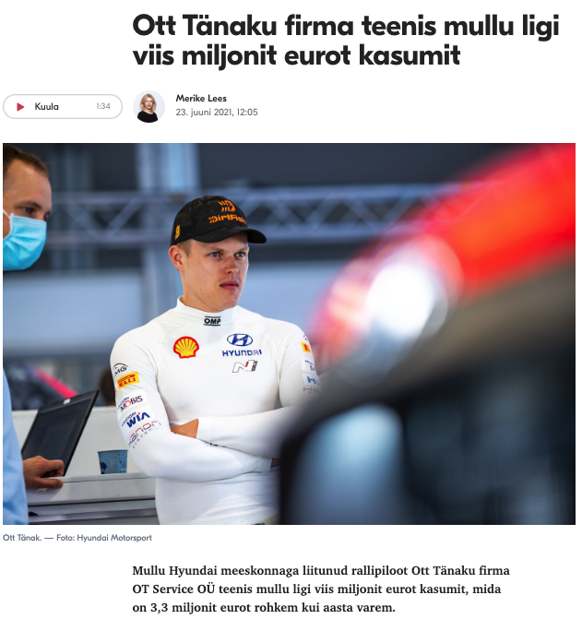
Произнесите первое слово, которое придет вам в голову после просмотра скриншота.
В прошлом году компания Отто Тянака олучила прибыль почти в пять миллионов евро.
Источник: https://majandus.postimees.ee/7278488/ott-tanaku-firma-teenis-mullu-ligi-viis-miljonit-eurot-kasumit.
Developed by Knowledge Economy Forum and DW Akademie and funded by the Foreign Office of the Federal Republic of Germany.

Slide 9
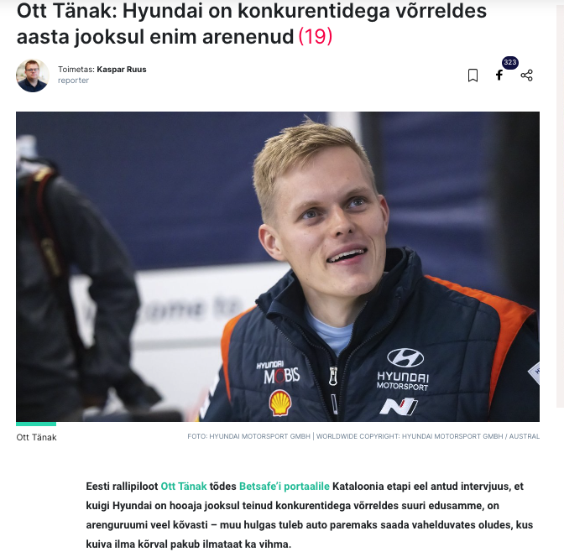
Произнесите первое слово, которое придет вам в голову после просмотра скриншота.
Отт Тянак: hyundai больше всего развилась в течение года, когда конкурировала с конкурентами
Источник: https://sport.delfi.ee/artikkel/120083972/ott-tanak-hyundai-on-konkurentidega-vorreldes-aasta-jooksul-enim-arenenud.
Developed by Knowledge Economy Forum and DW Akademie and funded by the Foreign Office of the Federal Republic of Germany.

Slide 10
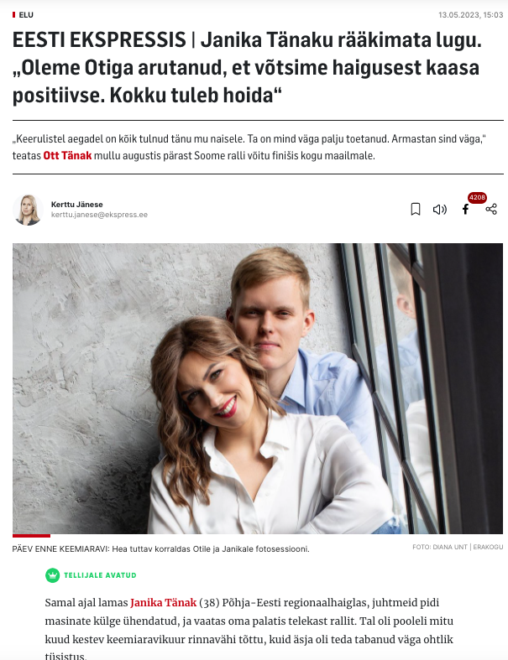
Произнесите первое слово, которое придет вам в голову после просмотра скриншота.
История Яники Tянак. «Я обсудила с Оти, что мы хотим извлечь пользу из болезни. Мы должны копить»
Источник: https://ekspress.delfi.ee/artikkel/120187338/eesti-ekspressis-janika-tanaku-raakimata-lugu-oleme-otiga-arutanud-et-votsime-haigusest-kaasa-positiivse-kokku-tuleb-hoida?_gl=1%2a150nlzk%2a_ga%2aMTM4ODgyNzE0NC4xNjgzNjA3NTY2%2a_ga_YG8VC2H8NV%2aMTY4NDkyMDQ2MC41Mi4xLjE2ODQ5MjA0NzkuNDEuMC4w.
Developed by Knowledge Economy Forum and DW Akademie and funded by the Foreign Office of the Federal Republic of Germany.

Slide 11
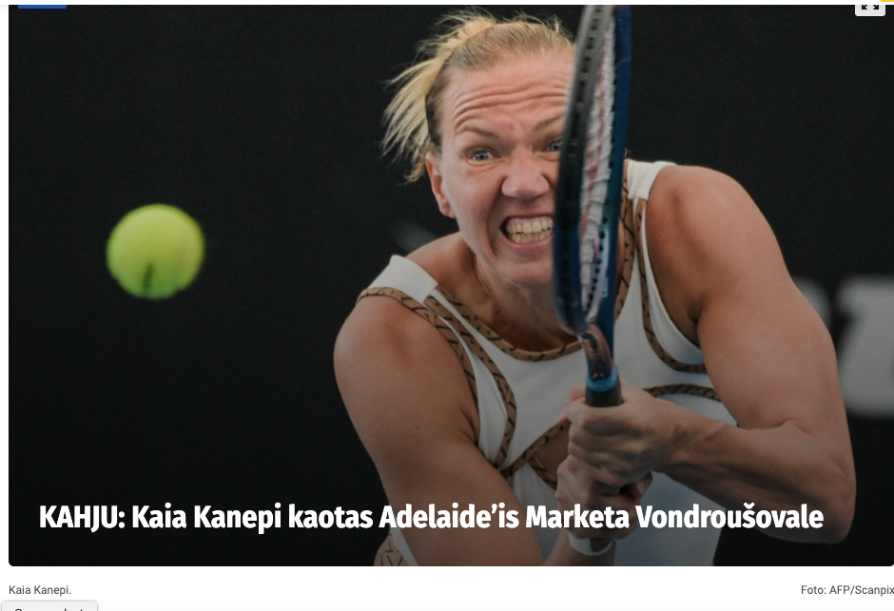
Произнесите первое слово, которое придет вам в голову после просмотра скриншота.
Жаль: Кайя Канепи проиграла Маркете Вондроушовой в Аделаиде
Источник: AFP/Scanpix.
Developed by Knowledge Economy Forum and DW Akademie and funded by the Foreign Office of the Federal Republic of Germany.

Slide 12
Каков посыл каждой фотографии?
Какие эмоции, мысли и мнения вызывает каждая фотография?
Как бы вы прокомментировали эти фотографии, если бы вы были активным комментатором в интернете?
Если бы вы были ведущим новостной передачи, каким тоном голоса вы бы прокомментировали эти кадры (радостным, восторженным, будничным, грустным)?
Как меняются мысли и эмоции по поводу этих фотографий после прослушивания различных комментариев и новостей?
Можете ли вы сказать по фотографиям, что произошло в конкретный момент? Объясните ответ!
Developed by Knowledge Economy Forum and DW Akademie and funded by the Foreign Office of the Federal Republic of Germany.

Slide 13
Что общего и что отличается между спортом и представлением спорта в медии?
Developed by Knowledge Economy Forum and DW Akademie and funded by the Foreign Office of the Federal Republic of Germany.

Slide 14
Подумайте о спортивных нарративах в медии. Оцените и сгруппируйте отрицательное влияние медии и положительное влияние. Создавайте свои примеры!
преувеличивает победы и поражения
играет с общественными эмоциями
повышает значимость побед
создает героев
не представляет все виды спорта
быстро забыть спортсменов
уменьшает стереотипы
способствует спортивному образу жизни
пропагандирует различные виды спорта
информирует о спортивных событиях, достижениях
вызывает гордость и принадлежность к стране
ваши примеры
Developed by Knowledge Economy Forum and DW Akademie and funded by the Foreign Office of the Federal Republic of Germany.

Slide 15
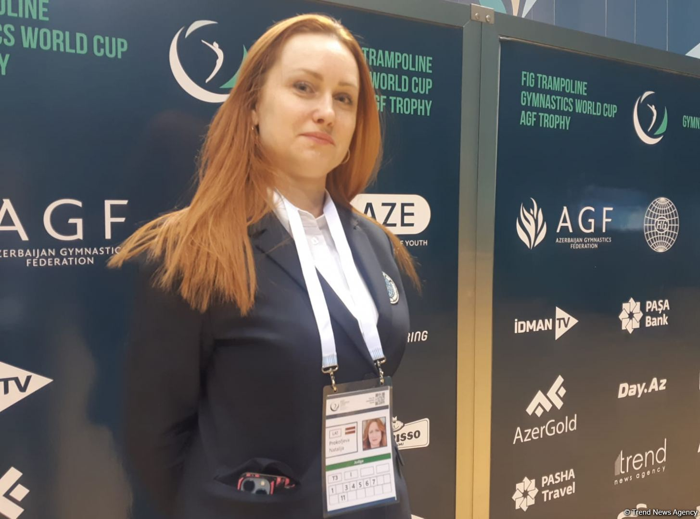
Генеральный секретарь Латвийской федерации гимнастики Наталия Прокофьева говорит: «Первым значительным увеличением числа учеников на рубеже тысячелетий стало олимпийское золото Игоря Вихрова в Сиднее и олимпийское серебро Евгения Сапрониеко в Афинах».
Источник: https://sportacentrs.com/phjonchana_2018/17122017-medalas_vai_infrastruktur_kas_rosina_izv.
Developed by Knowledge Economy Forum and DW Akademie and funded by the Foreign Office of the Federal Republic of Germany.

Slide 16
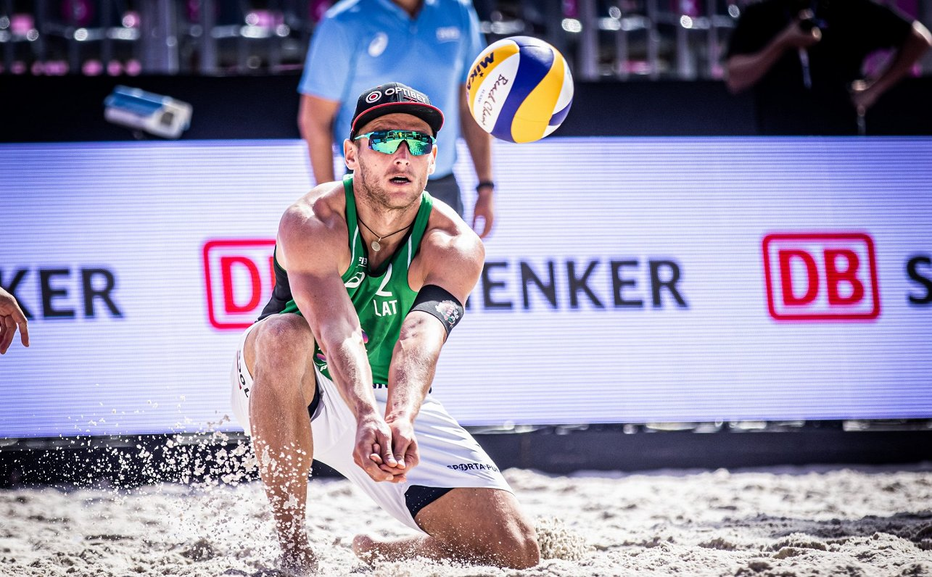
Эдгарс Точ: «Когда я смотрел баскетбольный матч, я хотел стать баскетболистом. Когда я смотрел волейбол - волейболистом».
Developed by Knowledge Economy Forum and DW Akademie and funded by the Foreign Office of the Federal Republic of Germany.

Slide 17
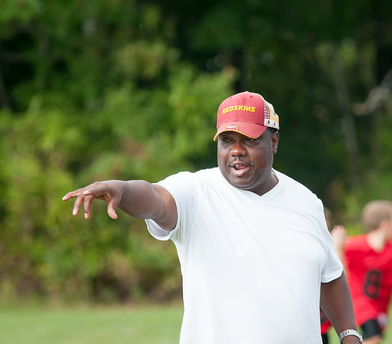
Тренер: Без сомнения – в годы Олимпийских игр всегда прибавляется молодых игроков, желающих играть. Уверен, что и в этом году будет также.
Источник: https://www.lsm.lv/raksts/dzive—stils/cilvekstasti/olimpiskie-atleti-iedvesmo-nometne-limbazu-novada-jaunie-sportisti-jut-lidzi-pludmales-volejbolistiem.a415787.
Developed by Knowledge Economy Forum and DW Akademie and funded by the Foreign Office of the Federal Republic of Germany.

Slide 18
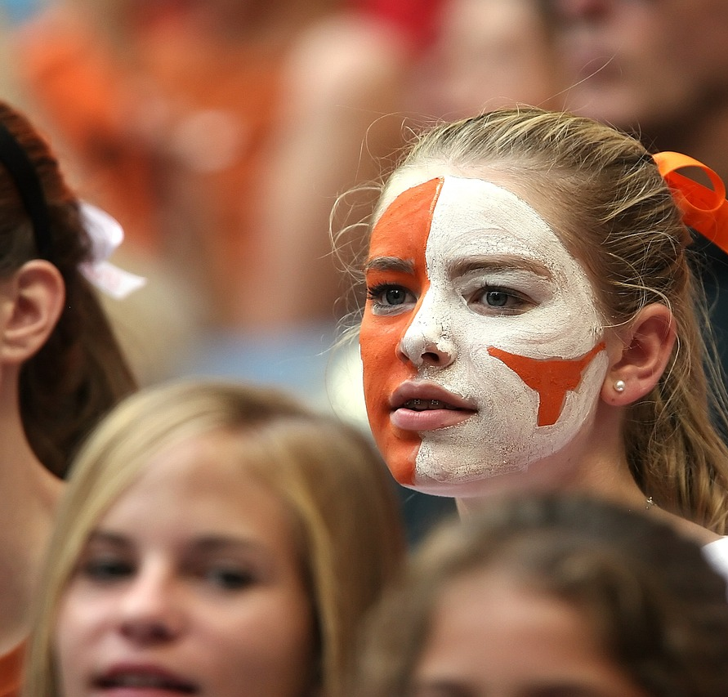
Юный фанат: Видя, как спортсмены моей страны завоевывают медали, мне самому хочется участвовать все больше и больше. Кажется, круто, что моя страна может получить медали. Это очень круто, и сразу хочется поучаствовать.
Developed by Knowledge Economy Forum and DW Akademie and funded by the Foreign Office of the Federal Republic of Germany.

Slide 19
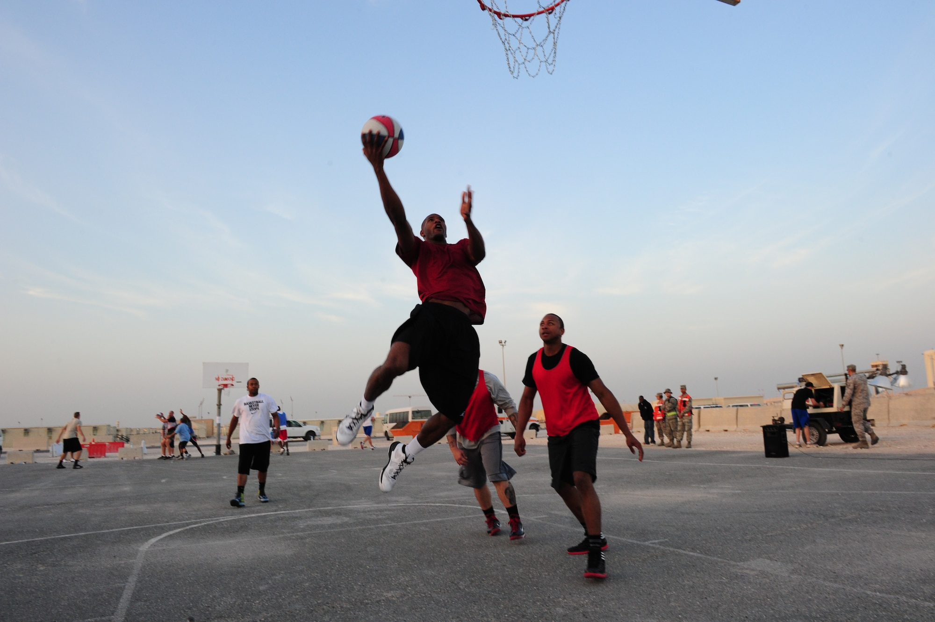
Многие олимпийцы мотивируют молодежь двигаться и больше времени проводить на свежем воздухе. Например, говоря о баскетболен, а уличный баскетбол собирается намного больше людей.
Developed by Knowledge Economy Forum and DW Akademie and funded by the Foreign Office of the Federal Republic of Germany.

